Slide 1

Тестування багатомодульних програм
Лекція 5
з дисципліни «Якість ПЗ та тестування»
Викладач: Олена Сергіївна Куроп’ятник

Slide 2
Модулі та їх властивості
Модуль – програмна одиниця. В якості модулів можуть бути класи.
Властивості:
  блочність (можна використовувати, як «цеглинку» - незалежність від місця використання);
  синтаксична відокремленість (є чіткий початок та кінець);
  семантична незалежність;
  спільність даних (утворення капсули);
  повнота понять.

Slide 3
Модульне тестування
Модульне тестування – процес тестування окремих блоків, підпрограм, класів або процедур, що утворюють велику програму.
  Метою є порівняння функцій, які реалізуються модулем, зі специфікаціями, що описують його функціональні або інтерфейсні характеристики.
Модульне тестування сприяє:
  підвищенню ефективності тестування, оскільки увага зосереджена на меншій частині;
  полегшенню налагодження програм;
  паралельності процесів тестування.

Slide 4
Тестування багатомодульних програм
Етапи тестування:
1) тестування окремих модулів;*
2) спільне тестування модулів;*
3) тестування специфікації програми;
4) тестування всього комплексу загалом (пошук невідповідності створеного програмного продукту, сформульованим раніше цілям проектування, відображеним у технічному завданні).
*засобами структурного тестування

Slide 5
Тестування модулів
Неінкрементне (монолітне): незалежне тестування всіх модулів окремо, а потім їх об’єднання та тестування разом
Інкременте (покрокове): приєднання чергового модуля до блоку вже протестованих модулів і подальше тестування результуючої зборки

Slide 6
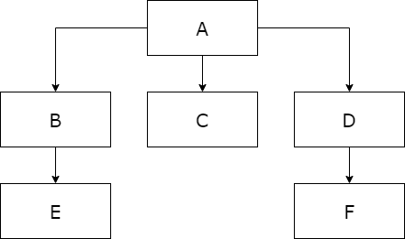
Приклад об’єднання модулів при тестуванні
Неінкрементне:
драйвери для E, F, B, C, D
заглушки для A, B, D
A + B + C + D + E + F
Інкрементне (знизу вгору):
E, C, F – для них драйвери
BE, DF – для них драйвери
A + BE + C + DF
Driver module – драйвер – модуль верхнього рівня для подачі даних
Stub module – заглушка – модуль, що імітує роботу модуля нижнього рівня

Slide 7
Інкрементне vs неінкрементне тестування
Інкрементне
Менше витрат на драйвери та заглушки
Раннє виявлення помилок між модульної взаємодії
Спрощення налагодження: раніше і більш точне виявлення помилок
Неінкрементне
Зменшення витрат машинного часу (виконується один модуль та драйвер/заглушка, а не весь «ланцюжок»)
Більше можливостей паралельного тестування на ранніх етапах
Більше повне тестування (модуль тестується декілька разів)

Slide 8
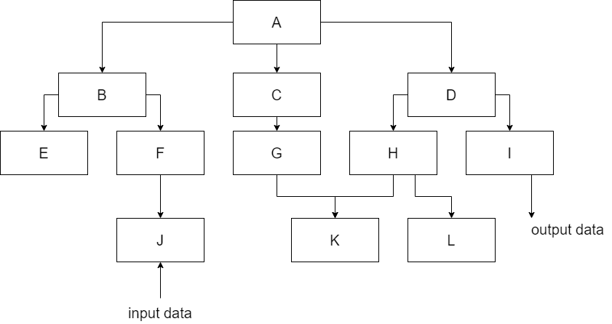
Стратегія низхідного тестування
Можлива послідовність тестування:
А + заглушки B, C, D
AB + заглушки E, F ,C, D
ABE + заглушки F ,C, D …
Можливі шляхи приєднання модулів
обхід в ширину: A, B, C, D, E, F, G, H, I, J, K ,L
обхід в глибину: A, B, E, F, J, C, G, K, D, H, L, I
в довільному порядку згори вниз

Slide 9
Розробка заглушок
Заглушка має імітувати роботу модуля
Заглушка має давати дані для модулів верхнього рівня
Дані для модулів верхнього рівня мають бути різні – розробка кількох заглушок або завантаження у заглушку даних з зовнішнього файлу

Slide 10
Першочергове додавання модулів
Критично важливі модулі
Модулі, що реалізують введення та/або виведення даних
Дозволяють створити ранню каркасну версію
Реалізують новий алгоритм, мають високу складність, є принципово новими частинами системи
Побудова каркасної версії дає можливість:
виявити помилки та проблеми, що обумовлені людським фактором;
продемонструвати програму кінцевому користувачеві.

Slide 11
Переваги низхідного тестування
Має переваги, якщо більша кількість помилок у модулях верхніх рівнів
Представлення тестів спрощується після підключення модулів введення-виведення
Ранній каркас дає можливість демонстрації та морально стимулює

Slide 12
Недоліки низхідного тестування
Потреба і використанні тестів з інших модулів, в яких йде введення даних;
Потреба в додаткових інтелектуальних зусиллях для визначення, які саме додаткові тести з інших модулів слід використати для тестування поточного;
Складність аналізу результатів роботи модулів, які не виводять дані безпосередньо (самі);
Зміни у модулях нижнього рівня можуть вимагати зміну в верхніх уже протестованих;
Якщо модуль верхнього рівня постачає дані для нижнього, то коректність його роботи можна повністю оцінити лише після тестування нижнього рівня – відтермінування повного тестування.
Потреба в розробці заглушок;

Slide 13
Стратегія висхідного тестування
Тестування починається з термінальних модулів – тих, які не викликають інші.
Наступними для тестування є ті, для яких вже протестовані підлеглі модулі
Послідовність тестування:
I, J, K, L, I + драйвери
критичні модулі
інші модулі (знизу вгору)

Slide 14
Переваги висхідного тестування
Має переваги, якщо більша кількість помилок у модулях нижніх рівнів
Легше створювати тестові умови. Достатньо одного драйверу на противагу кільком заглушкам
Простіше забезпечити спостереження за результатами тестування

Slide 15
Недоліки висхідного тестування
Потреба в розробці тестових драйверів
Програма не існує до тих пір, поки не додано останній модуль - неможливість демонстрації

Slide 16
Резюме
Модульне тестування – тестування окремих блоків – вимагає специфікацію та текст програми
Тестування модулів: інкерментне та неінкрементне
Стратегії тестування: низхідна та висхідна
Мета модульного тесту: знайти відмінності між характеристиками модуля та специфікацією його інтерфейсу

Slide 17
Дякую за увагу!

